Slide 1
СИСТЕМА РАБОТЫ УЧИТЕЛЯ ПО ФОРМИРОВАНИЮ ФУНКЦИОНАЛЬНОЙ ГРАМОТНОСТИ.

Slide 2
«Мои ученики будут узнавать новое не от меня. Они будут открывать это новое сами. Моя задача - помочь им раскрыться и развить собственные идеи»
И. Г. Песталоцци

Slide 3
МАТЕМАТИКА

Slide 4
Арина пришла в кафе пообедать, у неё с собой есть 300 рублей. В кафе висит меню:
Первые блюда | Суп гороховый | 45 рублей
 | Суп куриный | 50 рублей
Вторые блюда | Котлета куриная с макаронами | 200 рублей
 | Варники с картофелем и луком | 150 рублей
 | Плов | 250 рублей
Напитки | Чай черный | 20 рублей
 | Сок яблочный | 40 рублей

Slide 5
Выбери обед из трёх блюд (первое, второе и напиток), который может купить Арина. В ответе укажи названия блюд и стоимость обеда.
Первые блюда | Суп гороховый | 45 рублей
 | Суп куриный | 50 рублей
Вторые блюда | Котлета куриная с макаронами | 200 рублей
 | Варники с картофелем и луком | 150 рублей
 | Плов | 250 рублей
Напитки | Чай черный | 20 рублей
 | Сок яблочный | 40 рублей

Slide 6
Нестандартные задачи
1. Если в 12 часов ночи идет дождь, то можно ли ожидать, что через 72 часа будет солнечная погода?
Нет, так как через 72 часа снова будет полночь.
2.В парке 8 скамеек. Три покрасили. Сколько скамеек стало в парке?
Восемь.
3.Батон разрезали на три части. Сколько сделали разрезов?
Два разреза.

Slide 8
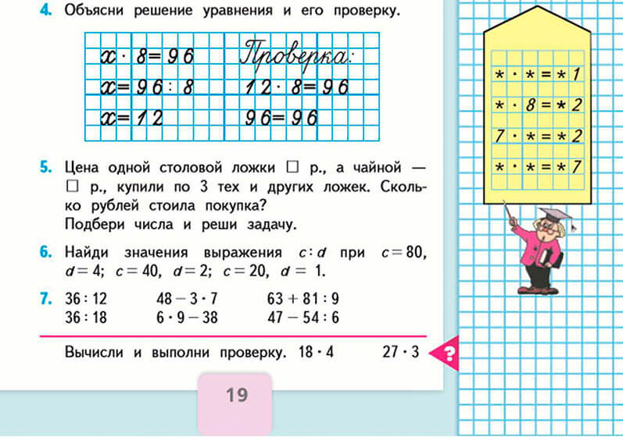

Slide 9
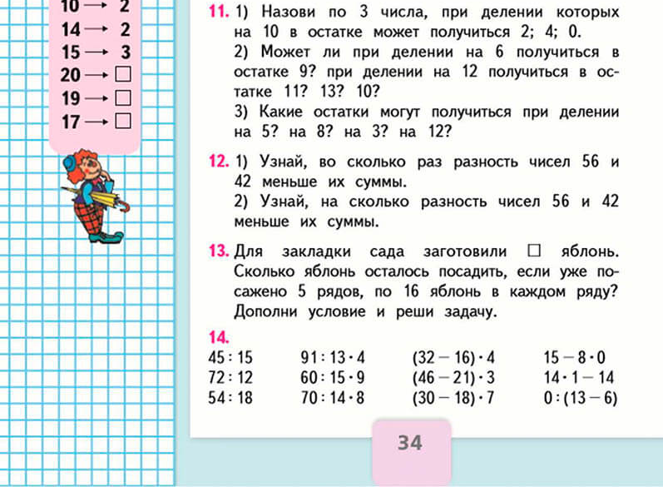

Slide 10
РУССКИЙ ЯЗЫК

Slide 13
ЛИТЕРАТУРНОЕ
ЧТЕНИЕ

Slide 15
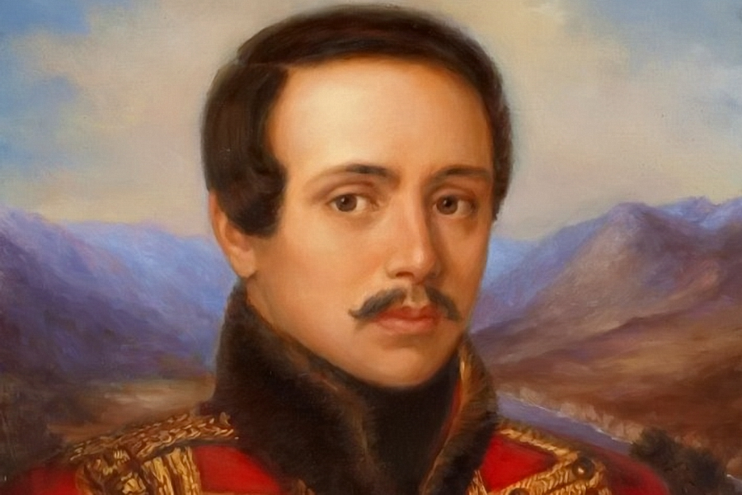

Slide 16
ВНЕУРОЧНАЯ
ДЕЯТЕЛЬНОСТЬ

Slide 18
Лев Толстой. Зайцы
Зайцы лесные по ночам кормятся корою деревьев, зайцы полевые — озимыми и травой, гуменники — хлебными зёрнами на гумнах. За ночь зайцы прокладывают по снегу глубокий, видный след. До зайцев охотники — и люди, и собаки, и волки, и лисицы, и вороны, и орлы. Если бы заяц ходил просто и прямо, то поутру его сейчас бы нашли по следу и поймали; но заяц труслив, и трусость спасает его.
Заяц ходит ночью по полям и лесам без страха и прокладывает прямые следы; но как только приходит утро, враги его просыпаются: заяц начинает слышать то лай собак, то визг саней, то голоса мужиков, то треск волка по лесу и начинает от страху метаться из стороны в сторону. Проскачет вперёд, испугается чего-нибудь — и побежит назад по своему следу. Ещё услышит что-нибудь — и со всего размаха прыгнет в сторону и поскачет прочь от прежнего следа. Опять стукнет что-нибудь — опять заяц повернётся назад и опять поскачет в сторону. Когда светло станет, он ляжет.
Наутро охотники начинают разбирать заячий след, путаются по двойным следам и далёким прыжкам и удивляются хитрости зайца. А заяц и не думал хитрить. Он только всего боится.

Slide 19
Задание 1
О каких зайцах говорится в тексте? Заполни кластер.
ЗАЙЦЫ
Клик!
ЛЕСНЫЕ
ПОЛЕВЫЕ
ГУМЕННИКИ
Задание 2
О каком времени года говорится в тексте? Запиши.
Клик!
За ночь зайцы прокладывают по снегу глубокий, видный след.
Задание 3
Гуменники (те, кто пробираются в закрома человека) ищут пищу на гумнах. Что такое гумно? Дополни определение.
Клик!
Гумно – это , на котором обмолачивали сжатый ,
предварительно очищенный от растительности.
место
хлеб
место
хлеб

Slide 20
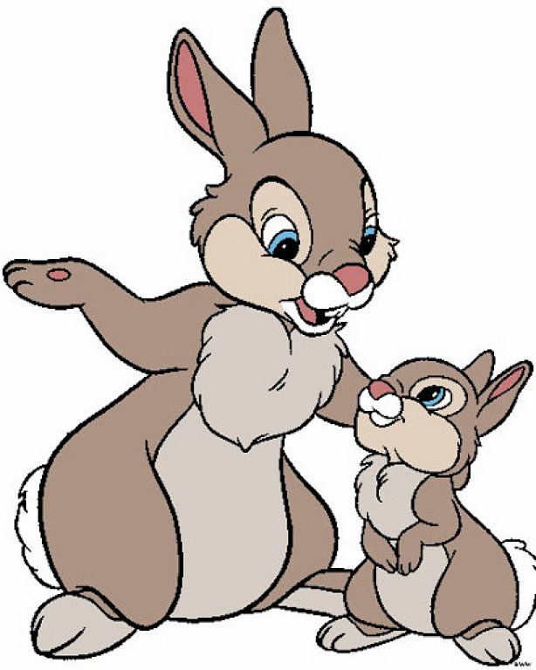
За год в заячьей семье на свет появляется три выводка.
Настовики рождаются на свет в марте. Этот выводок самый маленький, в нём
обычно по 2-3 зайчонка. Травники, или колосовики, рождаются в июне, их может
быть от 5 до 15. Последний выводок — листопаднички, они рождаются в сентябре.
Зайчата рождаются довольно крупными, зрячими, покрытыми шёрсткой и уже
через пару часов способны бегать.
Задание 1
В марте в заячьей семье появилось на свет три зайчонка-настовичка. Зайчиха покормила своих зайчат и убежала. Молоко у зайчихи очень сытное, и его хватает деткам на три дня. А потом зайчиха их нашла.
Сколько часов отсутствовала зайчиха, если известно, что она пришла через двое суток?
Клик!
1 сутки = 24 ч.
24 ч. + 24 ч. = 48 ч.
Ответ: через 48 часов

Slide 21
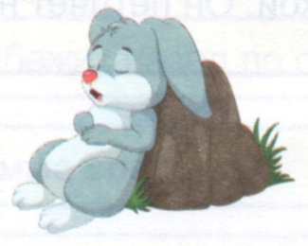
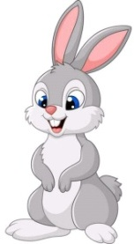
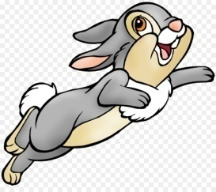
Задание 2
Подросли зайчата. Появилась первая травка.
Первый зайчик нашёл 12 травинок и съел 10. Потом он сделал 3 прыжка и нашёл ещё 14 травинок, а съел 12.
Второй зайчик важно прошёл 10 метров, съел 14 травинок, затем прошёл 12 метров и съел 9 травинок.
Третий зайчик лениво потянулся, допрыгал до камушка, съел сначала 14 травинок, а потом 7 и стал греться на солнышке.
Запиши, который по счёту зайчик на рисунке.
Сколько травинок съел каждый зайчик.
Клик!
третий
первый
второй
14
и
7
10
и
12
14
и
9

Slide 22
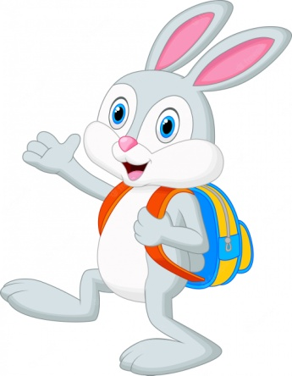
Жил-был зайчик, который ходил в школу. Родители давали ему деньги на расходы (карманные деньги) для покупки морковки. Но однажды папа-заяц положил перед зайчонком банковскую карту.
Задание 1
— Где ты обычно носишь деньги? — спросил папа-заяц.
— В рюкзаке, в кармашке, — ответил зайчонок.
— Они у тебя в наличии и поэтому называются:
наличные деньги
заячьи деньги
— Что можно сказать о наличных деньгах?
монеты тяжёлые
не удобно рассчитываться, может не быть сдачи
банкноты могут порваться
— А теперь у нас есть и другие формы денег например, банковские карты.
Многие хранят деньги в банках. Чтобы было удобно контролировать все денежные операции, банк выдаёт каждому клиенту специальный номер — номер банковского счёта.
— Например, ты положил свои игрушки в сундучок и закрыл его на кодовый замок. В этом случае ты можешь быть уверен, что никто твои игрушки не возьмёт.
Я положил в такой сундучок-банк деньги на номер банковского счёта, и мне дали банковскую дебетовую карту.

Slide 23
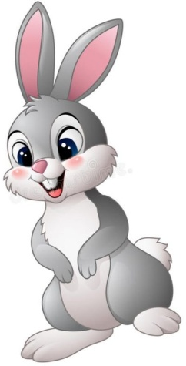
Подсказка
Карта называется дебетовой потому, что мы используем её, чтобы снять деньги со своего счёта, или, иными словами, дебетовать свой счёт.
— Пластиковые карты имеют более высокую степень защиты, чем наличные деньги. Если ты потеряешь денежные купюры, то никто их тебе не вернёт. Если же ты потеряешь карту, никто не сможет ею воспользоваться, потому что для снятия с неё денег нужно знать специальный код, который называется РIN (что в переводе означает «личный номер»)
— Что я могу купить с помощью банковской карты? — спросил зайчонок.
Подумай, что можно купить с помощью дебетовой карты.
Клик!
дружбу
игрушки
продукты
Как ещё можно использовать дебетовую карту?
Клик!
Оплата проезда в автобусах, троллейбусах и электропоездах.

Slide 24
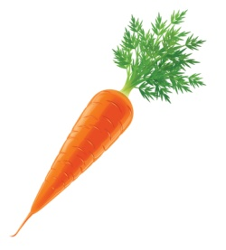
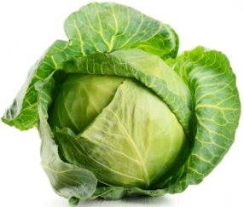
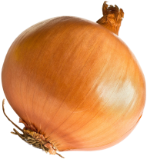
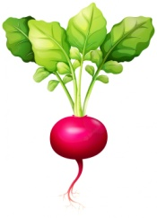
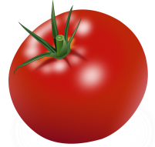
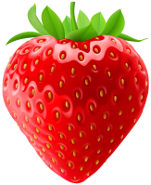
Мама Зайчиха попросила зайчонка принести с огорода овощей. Зайчишка побежал на огород и принёс много растений.
Задание 1
Рассмотри рисунки растений, которые принёс Зайчишка. Подумай, не сделал ли он ошибки. Выбери овощи и отметь так . Подпиши названия овощей.
капуста
морковь
лук
перец
редис
помидор
клубника
огурец
Клик!
Дополни список овощей:
Обведи красным карандашом корнеплоды.
Дополни список корнеплодов:
баклажан, кабачок, тыква, горох, фасоль, патиссон
Клик на картинку!
картофель, свекла, редька, репа, чеснок

Slide 25
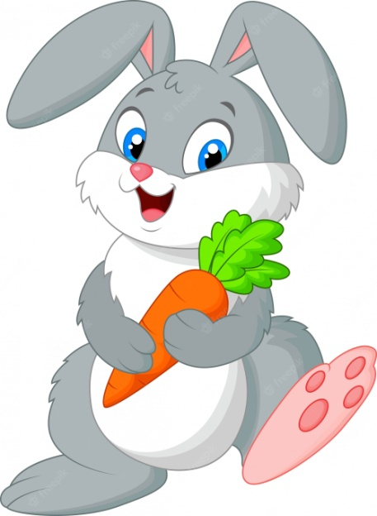
Задание 2
— Что ты любишь, Зайчишка, из овощей больше всего? —спросил папа Заяц.
— Морковку. Она очень вкусная .
—Если грызть морковку, то зубная эмаль легко очистится от микробов, — посоветовал папа Заяц.
— У моркови съедобный корень. Такой корень называется «корнеплод», — дополнила мама Зайчиха. — Это утолщённая, мясистая, сочная часть растения, в которой содержится огромное количество питательных веществ.
Чтобы увидеть, сколько силы таит в себе даже кусочек этого корнеплода, попробуй прорастить его и понаблюдать, что у тебя получится. Для этого:
а) возьми прошлогоднюю морковку,
б) срежь самую верхушку там, где виднеются остатки засохших прошлогодних листьев,
в) положи её в блюдечко с водой.
Понаблюдай, что будет происходить с морковью.
Зарисуй результаты опыта в таблице. Сделай вывод.
Справка
Силы для роста куст моркови берёт не из питательных веществ в почве, как другие растения, а лишь из своих запасов, которые остались в корнеплоде.

Slide 27
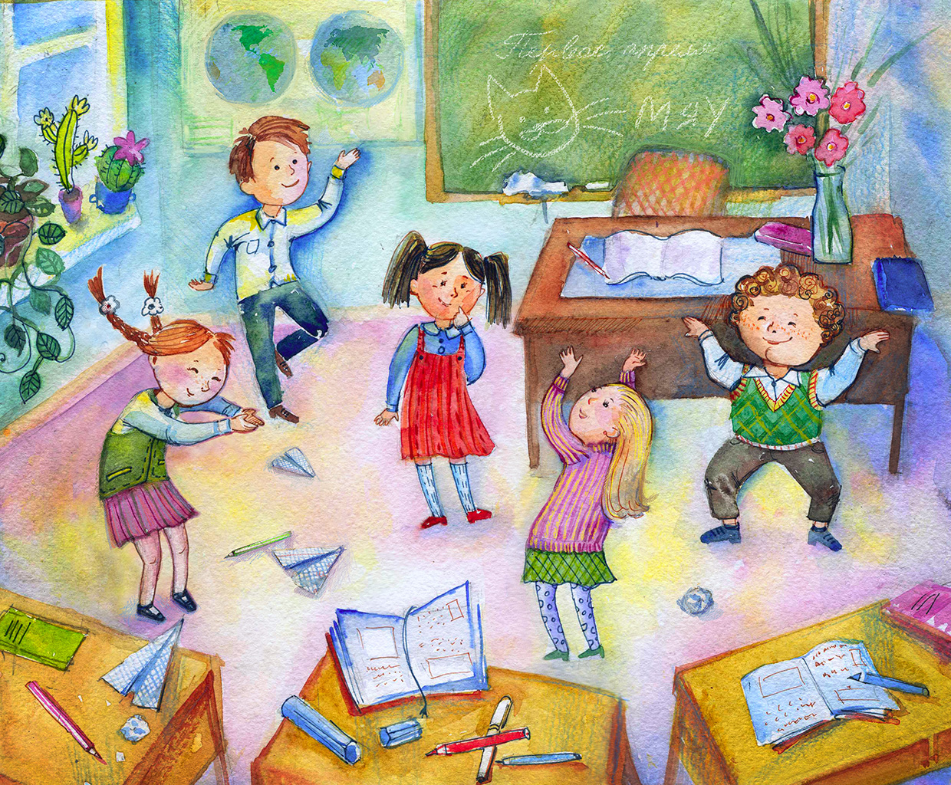

Slide 28
